Slide 1

Вопросы диагностики профессиональных заболеваний органов слуха. Анализ расхождения диагнозов Центра профпатологии и медицинских организаций округа.
Notes:
Документы, регламентирующие работу по
профилактике, установлению и расследованию случаев
профессиональных заболеваний

Slide 2
ПРИКАЗ от 13 ноября 2012 г. N 911н «ОБ УТВЕРЖДЕНИИ ПОРЯДКА ОКАЗАНИЯ МЕДИЦИНСКОЙ ПОМОЩИ ПРИ ОСТРЫХ И ХРОНИЧЕСКИХ ПРОФЕССИОНАЛЬНЫХ ЗАБОЛЕВАНИЯХ»
15. В случае выявления у больного признаков ранее не установленного хронического
профессионального заболевания врач-специалист, выявивший указанные признаки, в
течение суток с момента их выявления направляет больного на консультацию в кабинет
врача-профпатолога медицинской организации по месту жительства или пребывания
(с учетом права на выбор медицинской организации). Больной в случае подозрения
на наличие признаков хронического профессионального заболевания вправе
самостоятельно с целью консультации обратиться в кабинет врача-профпатолога.
16. В случае выявления признаков ранее не установленного хронического
профессионального заболевания врач-профпатолог устанавливает предварительный
диагноз хронического профессионального заболевания и направляет больного
в центр профессиональной патологии или иную медицинскую организацию,
имеющую лицензию на оказание медицинской помощи, включая работы и услуги
по специальностям “профпатология”, “экспертиза связи заболевания с профессией”,
“экспертиза профессиональной пригодности”, для оказания при наличии показаний
медицинской помощи, а также проведения экспертизы связи заболевания с профессией и экспертизы профессиональной пригодности.

Slide 3
ПРИКАЗ от 13 ноября 2012 г. N 911н «ОБ УТВЕРЖДЕНИИ ПОРЯДКА ОКАЗАНИЯ МЕДИЦИНСКОЙ ПОМОЩИ ПРИ ОСТРЫХ И ХРОНИЧЕСКИХ ПРОФЕССИОНАЛЬНЫХ ЗАБОЛЕВАНИЯХ»
17. При осуществлении направления приоритет должен быть отдан центрам профессиональной патологии, специализированным по профилю заболевания.

Slide 4
Алгоритм связи заболевания с профессией.
При установлении предварительного диагноза - хроническое профессиональное заболевание (отравление) извещение о профессиональном заболевании работника в 3-дневный срок направляется в центр государственного санитарно-эпидемиологического надзора.
12. Центр государственного санитарно-эпидемиологического надзора в 2-недельный срок со дня получения извещения представляет в учреждение здравоохранения санитарно-гигиеническую характеристику условий труда работника.

Slide 5
Постановление Правительства от 15.12.2000 967 ПОСТАНОВЛЕНИЕ ПРАВИТЕЛЬСТВА РОССИЙСКОЙ ФЕДЕРАЦИИ от 15 декабря 2000 г. N 967 «ОБ УТВЕРЖДЕНИИ ПОЛОЖЕНИЯ О РАССЛЕДОВАНИИ И УЧЕТЕ ПРОФЕССИОНАЛЬНЫХ ЗАБОЛЕВАНИЙ»
13. Учреждение здравоохранения, установившее предварительный диагноз
- хроническое профессиональное заболевание (отравление), в месячный
срок обязано направить больного на амбулаторное или стационарное
обследование в специализированное лечебно-профилактическое учреждение
или его подразделение (центр профессиональной патологии, клинику или
отдел профессиональных заболеваний медицинских научных организаций
клинического профиля) (далее именуется - центр профессиональной патологии)
с представлением следующих документов:
а) выписка из медицинской карты амбулаторного и (или) стационарного больного;
б) сведения о результатах предварительного (при поступлении на работу) и
периодических медицинских осмотров;
в) санитарно-гигиеническая характеристика условий труда;
г) копия трудовой книжки.

Slide 6
Постановление Правительства от 15.12.2000 967 ПОСТАНОВЛЕНИЕ ПРАВИТЕЛЬСТВА РОССИЙСКОЙ ФЕДЕРАЦИИ от 15 декабря 2000 г. N 967 «ОБ УТВЕРЖДЕНИИ ПОЛОЖЕНИЯ О РАССЛЕДОВАНИИ И УЧЕТЕ ПРОФЕССИОНАЛЬНЫХ ЗАБОЛЕВАНИЙ»
14. Центр профессиональной патологии на основании клинических
данных состояния здоровья работника и представленных документов
устанавливает заключительный диагноз - хроническое профессиональное
заболевание (в том числе возникшее спустя длительный срок после
прекращения работы в контакте с вредными веществами или
производственными факторами), составляет медицинское заключение
и в 3-дневный срок направляет соответствующее извещение в
центр государственного санитарно-эпидемиологического надзора,
работодателю, страховщику и в учреждение здравоохранения,
направившее больного.

Slide 7
В Центре профессиональной патологии проводится полное клиническое и аудиологическое обследование;
На основании полученных результатов обследования формулируется клинический диагноз в соответствии с адаптированной Международной классификацией (ФКР);
Проводится анализ всех документов регламентированных ПП №967 и оформление эпикриза на заседание ВК по проведению экспертизы связи заболевания с профессией.

Slide 8
Экспертиза связи заболевания с профессией проводится в целях установления причинно-следственной связи заболевания с профессиональной деятельностью.
Экспертиза связи заболевания с профессией проводится специализированной медицинской организацией или специализированным структурным подразделением медицинской организации в области профессиональной патологии при выявлении профессионального заболевания.
По результатам экспертизы связи заболевания с профессией выносится медицинское заключение о наличии или об отсутствии профессионального заболевания.

Slide 9
Обязательным условием для проведения экспертизы связи заболевания с профессией при потере слуха, вызванной шумом, является наличие следующих документов:
Полная копия трудовой книжки с начала трудовой деятельности до
момента проведения экспертизы или окончания трудовой деятельности,
заверенная соответствующим образом;
Санитарно-гигиеническая характеристика условий труда, содержащая
сведения о контакте с производственным шумом и его уровнях за весь
период трудовой деятельности;
Сведения о результатах предварительного (при поступлении на работу) и
периодических медицинских осмотров за весь период работы в условиях
воздействия шума;
Выписки из медицинских карт амбулаторного и стационарного больного;
Подлинники или заверенные лечащим врачом копии аудиограмм за весь
период наблюдения.

Slide 10
В помощь практическому врачу и пациенту в принятии правильного решения по оценке состояния здоровья, лечению потери слуха, вызванной производственным шумом, разработаны федеральные клинические рекомендации.

Slide 11
Федеральные клинические рекомендации созданы по общепринятой, многократно апробированной методологии, которая гарантирует достоверность рекомендаций, обобщение действительно лучшего мирового опыта и современных знаний, применимость на практике и удобство в использовании.

Slide 12
Актуальность проблемы разработки и использования ФКР
Низкое качество медицинского наблюдения за работниками вредных профессий, в т.ч. низкое качество ПМО
Неудовлетворительная оснащенность ЦПП и прочих медицинских организаций оборудованием для исследования слуховой функции
Отсутствие единой классификации потери слуха, вызванной шумом
Отсутствие единого мнения по поводу номенклатуры (коды МКБ-Х)
Отсутствие единого подхода к диагностике и экспертизе связи с профессией при потере слуха, вызванной шумом

Slide 13
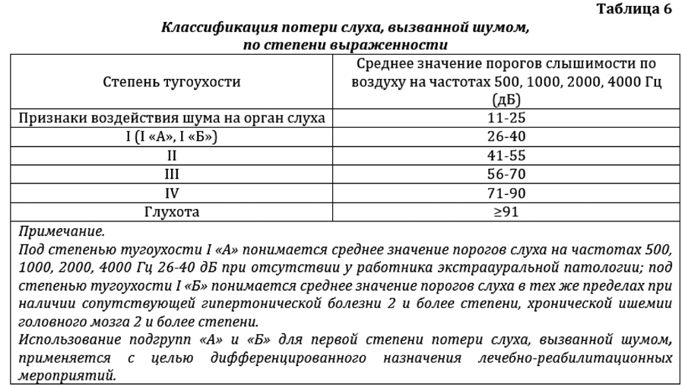
Федеральные клинические рекомендации по диагностике, лечению и профилактике потери слуха, вызванной шумом

Slide 14
Обязательные критерии диагностики потери слуха, вызванной шумом
Высокочастотная потеря слуха
Воздействие шума
Конфигурация аудиометрической кривой

Slide 15
Экспертиза связи заболевания с профессией при потере слуха, вызванной шумом
Для постановки диагноза профессионального заболевания «Потеря слуха, вызванная шумом», ОБЯЗАТЕЛЬНО выполнение следующих трех условий:
Уровень производственного шума от 80 до 90 дБА при стаже работы, как правило, не менее 15 лет; уровень производственного шума свыше 90 дБА при стаже работы, как правило, не менее 10 лет.
Типичная аудиологическая картина: всегда двусторонняя потеря слуха, повышение порогов звуковосприятия преимущественно на высокие частоты, на начальных стадиях нарушения слуха – четко различимый зубец (или впадина) аудиометрической кривой на частоте 4000 Гц (реже 3000 или 6000 Гц).
Объективная верификация и постановка диагноза строго в период контакта с шумом, уровень которого превышает 80 дБА.

Slide 16
Формулировка диагноза
МКБ-Х (H83.3) - Потеря слуха, вызванная шумом (хроническая двусторонняя сенсоневральная тугоухость первой степени) – в стадии экспертизы

Slide 17
При экспертизе связи заболевания с профессией проводится следующий анализ:
Стажа работы с оформлением профмаршрута;
Анализ санитарно-гигиенической характеристики условий труда;
Анализ результатов аудиологического обследования на период проведения экспертизы;
Ретроспективный анализ аудиоархива за весь период трудовой деятельности;
Проведения анализа выписки из амбулаторной карты и карты ПМО;
Проведение дифференциальной диагностики с нарушениями слуха нешумовой этиологии;
Сопоставление результатов обследования с анализируемыми документами
в хронологической последовательности;
Представление на ВК;
Оформление заключения ВК;
Выдача рекомендаций по включению в программу сохранения слуха,
профпригодности и тактики ведения работника.

Slide 18
Ретроспективный анализ аудиоархива
На что необходимо обращать внимание?
Определить, по какой временной промежуток пороги слуха
соответствовали нормальным значениям;
Определить дату первой регистрации тугоухости;
Оценить тип нарушения слуха и профиль кривой (были ли в период наблюдения изменения профиля кривой, КВИ, наличия асимметрии по слуховому анализатору и др.);
Оценить наличие или отсутствие характерных признаков шумового воздействия (зубец или впадина);
Оценить характер и сроки прогрессирования;
Оценить качество и достоверность аудиоархива.

Slide 19
Клинические проявления потери слуха, вызванной шумом
Высокочастотный характерный
зубец на аудиограмме, типичный для
потери слуха, вызванной шумом
Впадина на аудиограмме, типичная
при потере слуха, вызванной шумом, в сочетании с возрастной потерей слуха

Slide 20
Примеры формулировок заключительных диагнозов:
МКБ-Х (H83.3) - Потеря слуха, вызванная шумом
(хроническая двусторонняя сенсоневральная
тугоухость ______ степени) – заболевание профессиональное,
установленное впервые «__» «_______»20__г.).
МКБ-Х (H90.3) - Хроническая двусторонняя
сенсоневральная тугоухость ______ степени) – заболевание
общее.

Slide 21
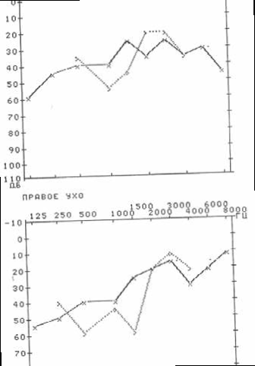
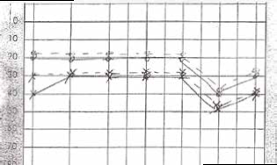
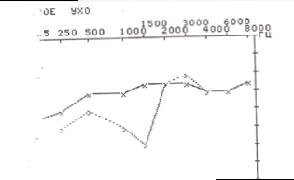
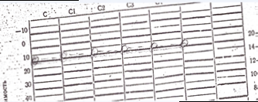
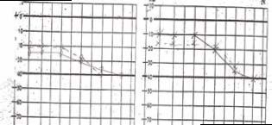
Аудиоархив ПИЛОТА вертолета МИ-8 1965гр
Notes:
Низкое качество тональной пороговой аудиометрии

Slide 22
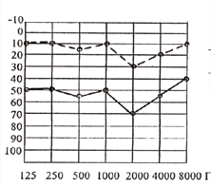
Нарушение слуха при отосклерозе (примеры аудиограмм)

Slide 23
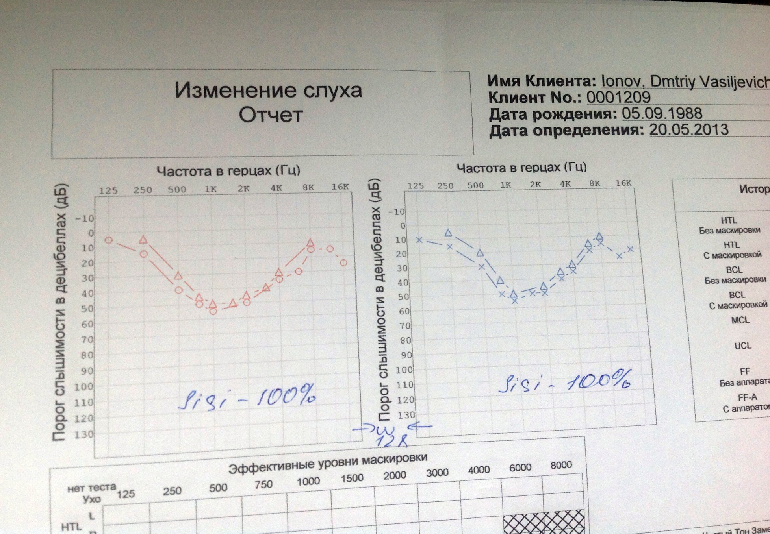
Примеры аудиограмм при острых состояниях

Slide 24
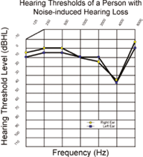
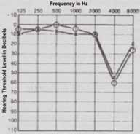
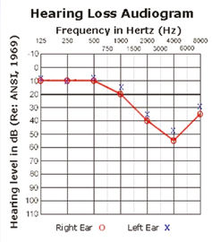
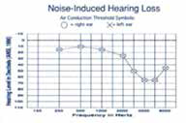
Аудиограмма при ПНСТ

Slide 25
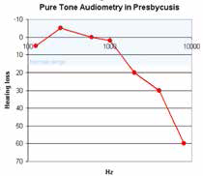
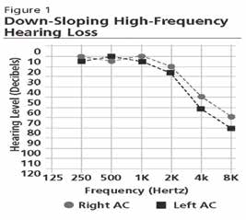
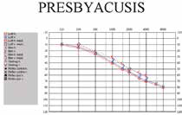
Аудиограмма при возрастной СНТ

Slide 26
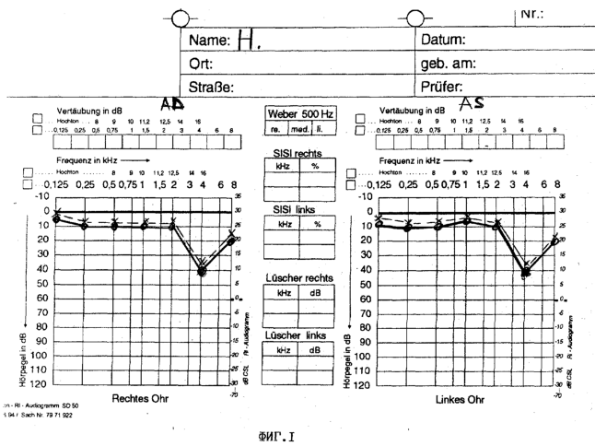
Аудиограмма признаки воздействия шума на орган слуха

Slide 27
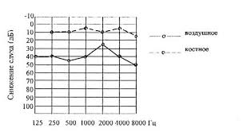
Аудиограмма при хроническом отите

Slide 28
Пациент: 1961 года рождения
Профессия: слесарь- ремонтник
Общий трудовой стаж : 38 лет
Стаж работы в данной профессии :22 года
Стаж работы в условиях воздействия вредных и опасных производственных факторов 15 лет, в том числе в контакте с шумом с превышением ПДУ на 3-8дБА. Последние 15 лет режим труда -вахтовый метод работы 7/7. Рабочий день 11 часовой Экспертный анамнез: не работает с 2017 г., на пенсии.
Цель направления в АУ ЦПП : экспертиза связи заболевания с профессией.
Заключение: по профмаршруту и условиям труда представляется возможным формирование потери слуха от воздействия шума.
Жалобы на снижение слуха на левое ухо. Шум в ушах (AD, AS) отрицает.
Анамнез заболевания: Снижение слуха отмечает с 2015 года. Представлены скрининговые аудиограммы с 2012 по 2017 года. Пороги слуха: вариант аудиологическая норма. Заключение на профосмотрах врача отоларинголога с 1998 по 2017 гг. Здоров. Годен. ШР 6\6м. По записи сурдолога от 2018 г Двусторонняя хроническая нейросенсорная тугоухость 1 степени ( пороги слуха справа: 30-30-30-35дБ; слева: 30-35-35-30дБ) г. Нефтеюганск. Профиль аудиограмм горизонтальный.

Slide 29
Локальный статус: Отоскопия: AD: серные массы, удалены, кожа слухового прохода не изменена, барабанная перепонка серая, контурирована AS: серные массы, удалены, барабанная перепонка серая, контурирована. Риноскопия: слизистая розовая, носовые ходы свободные. Носовая перегородка по средней линии. Носовое дыхание свободное. Фарингоскопия: слизистая розовая, небные миндалины чистые, лакуны свободные. Слизистая задней стенки глотки розовая. AD Слуховой паспорт. AS - Субъективный шум - 5м Ш.Р. 5м 6м Р.Р. 6м W вправо. + R + + F + Тональная пороговая аудиометрия: пороги слуха справа :20-15-15-15дБ; слева : 15-15-10-10дБ. Тимпанометрия – тип А справа и слева. Импедансометрия: акустические рефлексы регистрируются справа и слева. Спонтанного нистагма нет.
При обследование в ЦПП данных за патологию слуха нет, удалены серные пробки. Пороги слуха справа : 20-15-15-15дБ; слева: 15-15-10-10дБ. (вариант аудиологической нормы)
Заключение: ОБОСНОВАНИЕ КЛИНИЧЕСКОГО ДИАГНОЗА: на основании жалоб, анамнеза заболевания, объективного осмотра и данных исследований выставлен диагноз Основной H61.2 Серная пробка Сопутствующий H91.1 Пресбиакузис
Диагноз: H61.2 Серная пробка Острое (+) Основной
Диагноз: H91.1 Пресбиакузис Хроническое, выявлено впервые (+) Сопутствующий

Slide 30
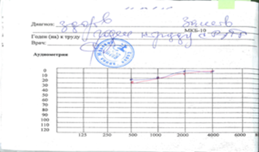
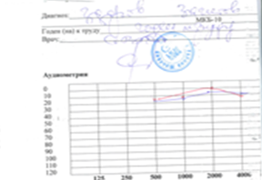
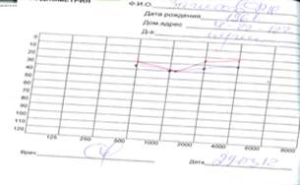
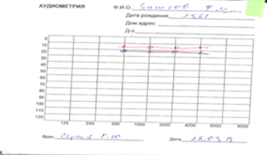
Аудиоархив

Slide 31
Пациент: 1961 года рождения Профессия – машинист компрессорных установок шестого разряда.
Общий стаж работы – 39 лет (по трудовой книжке). Стаж работы в условиях воздействия опасных, вредных веществ и неблагоприятных производственных факторов, которые могли вызвать профзаболевание (отравление) (по последнему месту работы) – 12 лет, 7 мес.
Стаж работы машинистом компрессорных установок шестого разряда - 12 лет, 7 месяцев.
В период с 1978г по 2005г (24г.3м.) – не предоставлены данные в СГХ по вредным факторам в профессиях: токарь, водитель автопогрузчика, водитель автомобиля 1, 2 и 3 класса, слесарь – сантехник, автослесарь.
с 29.03.2005г по 01.11.2017г (12л.7м.) – машинист компрессорных установок шестого разряда – работа с превышением ПДУ по шуму на 3- 20дБ, превышением общей вибрации на 3-5 дБ, микроклимата в теплый период на 2,8С, показатели микроклимата в холодный период предоставлены - в пределах нормы, не превышают ПДУ
Не работает с 2017 года.

Slide 32
Жалобы на снижение слуха, "звон" в ушах.
Шум в ушах (AD, AS) непостоянный; слабый, высокий с 2009 года.
Анамнез заболевания: Снижение слуха отмечает с 2006 года. Наблюдается у сурдолога с 2009 года. Предоставлен архив аудиограмм:
2009г: пороги слуха справа: 30- 40- 55 – 80, слева: 30 – 40 – 60 – 90
2010г: пороги слуха справа: 20- 25- 30 – 55, слева: 20 – 35 – 30 – 55
2012г: пороги слуха справа: 10- 35- 70 -85, слева: 10- 55- 60 – 80
2013г: пороги слуха справа: 35- 50- 60 – 95, слева: 30 – 40 – 40 – 75
2014г: пороги слуха справа: 30- 40- 50 – 90, слева: 25 – 35 – 60 – 85
2017г: пороги слуха справа: 30- 30- 35 – 45, слева: 30 – 40 – 35 – 40
2018г: (АУ ЦПП): пороги слуха справа: 20- 40- 55 – 95, слева: 25 – 35 – 55 – 90
Предоставлены осмотры сурдолога:
2012г: хр. вторичная сенсоневральная тугоухость с двух сторон: второй степени.
2013г: хр. вторичная сенсоневральная тугоухость с двух сторон: второй степени слева, третьей степени слева.
2014г: хр. двухсторонний адгезивный отит, ремиссия. Смешанная двухсторонняя тугоухость 2 степени.
2018г: (АУ ЦПП): двусторонняя хр. нейросенсорная тугоухость второй степени.
По данным аудиометрии в 2018 году в сравнении с 2009 нет отрицательной динамики .

Slide 33
Отоскопия: AD: слуховой проход свободный, кожа слухового прохода не изменена, барабанная перепонка мутная, втянута AS: слуховой проход свободный, барабанная перепонка мутная, втянута.
Риноскопия: слизистая розовая, носовые ходы свободные. Носовая перегородка по средней линии. Носовое дыхание свободное.
Фарингоскопия: слизистая розовая, небные миндалины чистые, лакуны свободные. Слизистая задней стенки глотки розовая.
AD Слуховой паспорт. AS
Субъективный шум +
0м Ш.Р. 0м
3 м. Р.Р. 3м
W по центру
+ R +
+ F +
Тональная пороговая аудиометрия: потеря слуха по типу нарушения звуковосприятия. Пороги слуха справа : 30-40-65-100дБ ; слева: 30-35-55-90дБ.
Тимпанометрия – тип Аs справа и слева.
Импедансометрия: акустические рефлексы не регистрируются при ипси и контра стимуляции справа и слева на высоких частотах.
Спонтанного нистагма нет.
на основании жалоб, анамнеза заболевания, объективного осмотра и данных исследований выставлен диагноз:
Основной: H90.3 Двусторонняя хроническая нейросенсорная тугоухость 3 степени справа, слева 2 степени.
Вывод: профиль аудиограмм не исключает профессиональный генез заболевания, но в настоящее время профессиональный характер основного заболевания не может быть установлен на основании:
- первой регистрации тугоухости 2 степени в 2006 г., т.е. на 2 году стажа работы в шуме
- за все годы работы во вредных условиях, по данным аудиометрии, нет отрицательной динамики.
Рекомендации: предоставить данные по условиям работы до 2005г.

Slide 34


